Slide 1


网络设备管理
——静态路由

Slide 2

目录
Your Agenda
01
概 念
02
特 点
03
适用场景
04
静态路由的配置

Slide 3

1.概念
静态路由是由网络管理员根据网络拓扑结构和通信需求，事先在路由器中设置好的固定路由信息。这些路由信息不会自动更新，除非管理员手动修改。

Slide 4
2.特点
优 点
稳定性高：不会因为网络中的动态变化而频繁调整路由，只要网络拓扑结构不发生变化，静态路由就会一直保持稳定。
安全性好：管理员可以精确控制数据包的转发路径，避免了一些潜在的安全风险，如恶意的路由欺骗等。
占用资源少：不需要像动态路由协议那样占用大量的系统资源来进行路由计算和信息交换。

Slide 5
缺 点
配置复杂：当网络规模较大、拓扑结构复杂时，手动配置静态路由的工作量巨大，而且容易出错。
缺乏灵活性：一旦网络拓扑结构发生变化，如链路故障或新增网络节点，就需要管理员手动修改静态路由配置，否则可能导致网络通信中断。

Slide 6
适用场景
小型网络：对于规模较小、拓扑结构简单且相对稳定的网络，静态路由是一种理想的选择。例如，家庭网络、小型办公室网络等，管理员可以轻松地手动配置路由信息，实现网络设备之间的通信。
特殊需求网络：在一些对安全性和稳定性要求极高的特殊网络中，如军事网络、金融核心网络等，静态路由可以提供可靠的路由保障。通过手动配置路由，能够精确控制数据流向，确保网络的安全性和稳定性。

Slide 7
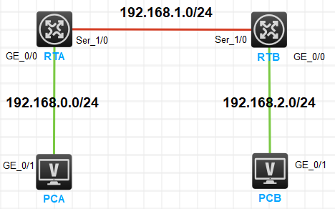
4.静态路由的配置
1.打开HCL软件，如图所示建立网络拓扑结构图，并做好标注。然后启动该实验。

Slide 8
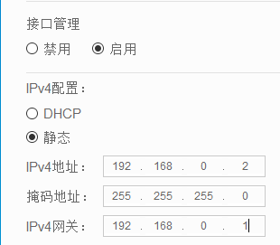
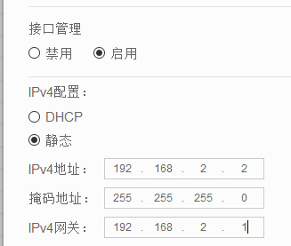
2.右击PCA选择进入配置页面，如图所示配置好IP地址、掩码地址和网关地址。PCB同理。

Slide 9
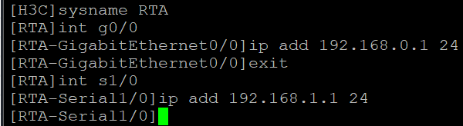
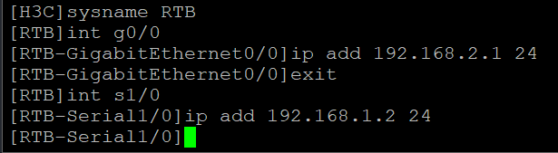
3.双击RTA进入配置全局模式，输入sys进入系统模式，将设备名称改为RTA，对路由器端口g0/0进行配置，添加IP地址及子网掩码。S1/0接口进行同样的配置。RTB中的配置同理。

Slide 10
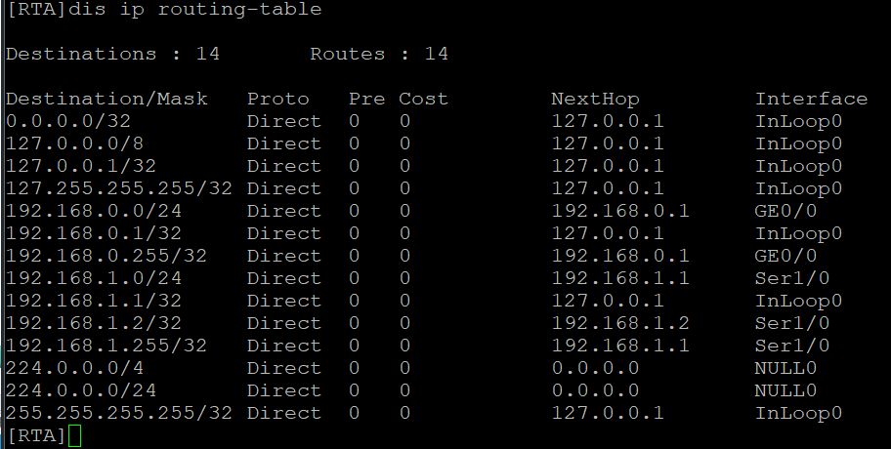
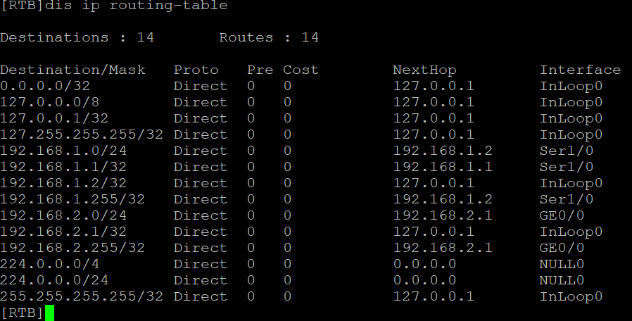
4.输入dis ip routing table查看路由表的IP协议。

Slide 11
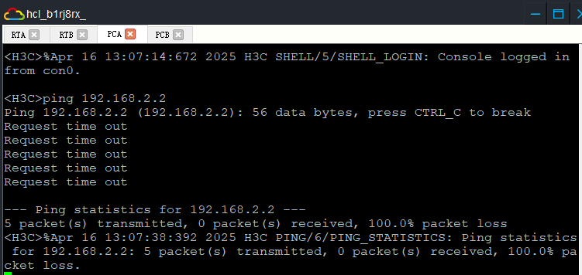
5.双击PCA进入全局模式，输入ping 192.168.2.2 查看能否拼通，显示不能。

Slide 12

6.配置默认路由：分别在RTA和RTB中添加默认路由。

Slide 13
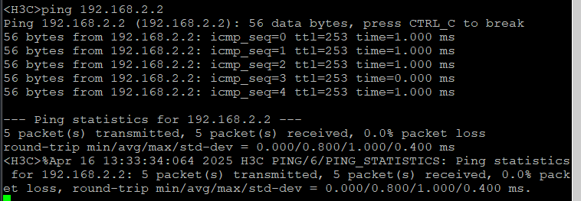
7.返回PCA中再次尝试ping 192.168.2.2就会显示拼通PCB。

Slide 14
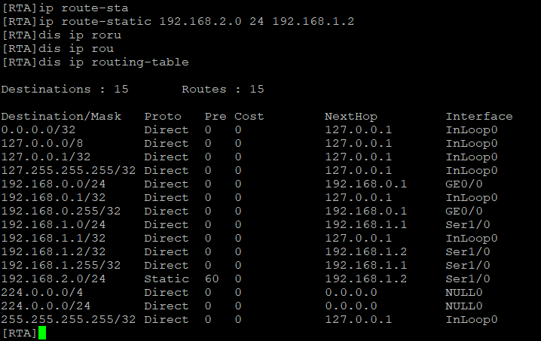
8.配置静态路由：返回RTA中配置添加静态路由，输入命令ip route-static 192.168.2.0 24 192.168.1.2 ，查看路由表IP信息。

Slide 15
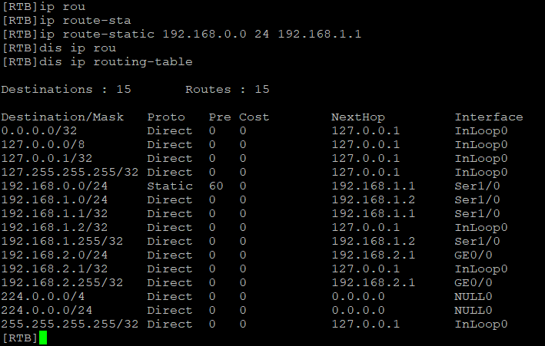
9.配置静态路由：返回RTB中配置添加静态路由，输入命令ip route-static 192.168.0.0 24 192.168.1.1 ，并查看路由表IP信息。

Slide 16
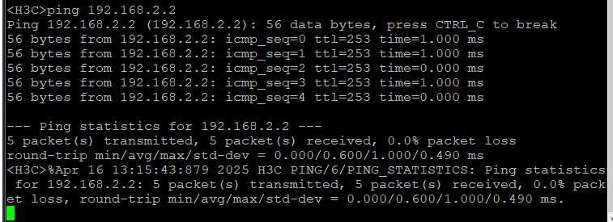
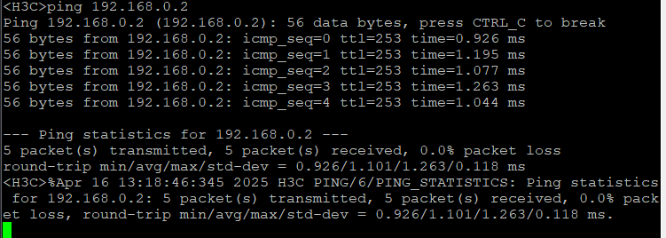
10.配置好静态路由后，返回PCA中输入PCB的IP地址，就可以看到两台设备相互拼通。反之PCB也可以拼通PCA。

Slide 17
谢谢

